Slide 1


স্বাগতম

Slide 2

মোহাম্মদ সাইফুল কবির
প্রভাষক
কুমিল্লা ক্যাডেট কলেজ
কোটবাড়ী, কুমিল্লা ।
মোবাইল নং : 01715-601439
ই-মেইল : shaifulbcc@gmail.com

Slide 3
শ্রেণি – নবম
বিষয় – গণিত
অধ্যায় – ২য়
সময় – ৫০ মিনিট
তারিখ - ১৮/০১/১৪

Slide 4
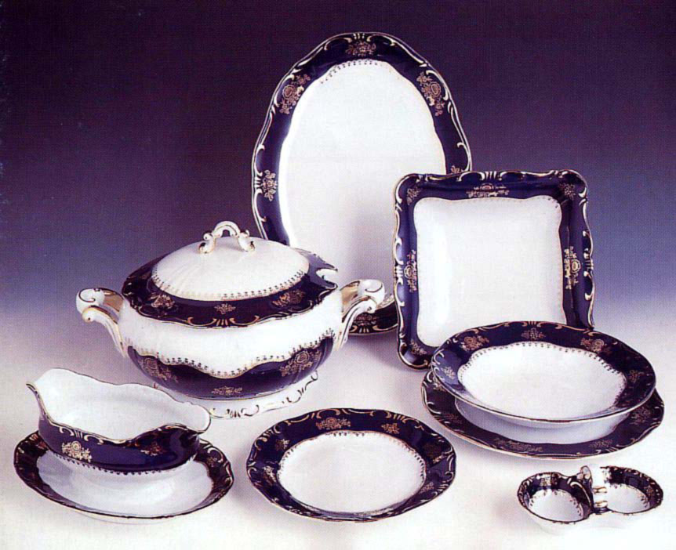


Slide 5
সেট

Slide 6
শিখনফল
এই পাঠ শেষে শিক্ষার্থীরা-
সেট কী তা বলতে পারবে।
সেট প্রকাশের পদ্ধতি বলতে পারবে।
বিভিন্ন প্রকার সেট সনাক্ত করতে পারবে।
সেট ও উপসেটের মধ্যে পার্থক্য নির্ণয় করতে পারবে।
সেটের সংযোগ ও ছেদ বর্ণনা করতে পারবে।

Slide 7


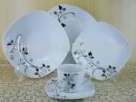


সেট
সেট নয়

Slide 8
সেট -
সুষমভাবে সংজ্ঞায়িত (সমগোত্রিয় বা সমজাতীয়) কতিপয় উপাদান/ বস্তুর সমাহারকে সেট বলে।
A = { 1,2,3,4,5}

Slide 9
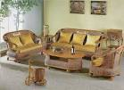

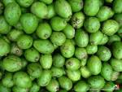
B
A
কোনটি সেট ?

Slide 10
কোনটি সেট ?
A= 2,3,4,5,6
B = (6,7,8)
C= [1,2,3,4,9]
D= { 9,8,7,9,11,13}

Slide 11
সেট প্রকাশের ২ টি পদ্ধতি রয়েছে
১। টেব্যুলার পদ্ধতি - ক = { ১,২,৩}
২। সেট গঠন পদ্ধতি - ক= { x : x জোড় সংখ্যা}
সেট প্রকাশের পদ্ধতি -

Slide 12
একক কাজ -
সেট গঠন পদ্ধতির ২ টি উদাহরণ লিখ।
- 3 মিনিট

Slide 13
বিভিন্ন প্রকার সেট -
সসীম সেট
অসীম সেট
ফাঁকা সেট
সেটের সমতা
সেটের অন্তর
সার্বিক সেট
পূরক সেট
A ={১,২,৩}
A ={১,২,৩,......}
A ={ }
A={৭,৮,৯} ও B={৭,৮,৭,৯,৯}
A={৭,৮,৯,10},B={৬,৭,৮},A-B={৯,১০}
U = {১,২,৩,৪,৫,৬,৭,৮,৯}
U={৭,৮,৯,১০}, A={৭,৮}, A= {৯,১০}

Slide 14
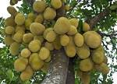
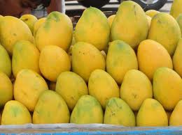
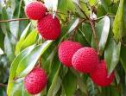

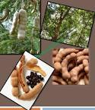
লক্ষ্য কর-
A ={কাঠাল,আম,লিচু,পেয়ারা}
B={লিচু,পেয়ারা}
C ={কাঠাল,তেঁতুল}
অতএব, B ; A এর উপসেট, কিন্তু C; A এর উপসেট নয়।
A
B
C

Slide 15
দলগত কাজ -
A= { ২৩,৪৫,৫৬,৬৭,৭৮,৮৮,৯৮}
সেটটির ৪ টি উপসেট গঠন কর।
- 3 মিনিট

Slide 16
লক্ষ্য কর-
A ={কাঠাল,আম, পেয়ারা}, B={লিচু,পেয়ারা} C ={কাঠাল, আম,লিচু,পেয়ারা}
সংযোগ ( )
AওB দুটি সেট হলে,তাদের সংযোগ সেট হল AওB এর সকল উপাদান / সদস্য নিয়ে গঠিত সেট ।
A
B
C

Slide 17
A ={কাঠাল, লিচু}, B={লিচু,পেয়ারা},C ={লিচু}
ছেদ ( ) -
AওB দুটি সেট হলে,তাদের ছেদ সেট হল AওB এর মধ্যকার যে সকল উপাদান / সদস্য সাধারন , তাদের নিয়ে গঠিত সেট ।
A
B
C

Slide 18
মূল্যায়ন
১। ফাঁকা সেট কি ?
২। সংযোগ সেট কি ?
৩। সসীম সেটের ২ টি উদাহরন বল।

Slide 19
বাড়ির কাজ
A={১,২,৩,৪},B={২,৩,৪},C={৩,৪,৫} হলে, প্রমাণ কর যে, A (B C) = ( A B) (A C)

Slide 20

ধ
ন্য
বা
দ

